Slide 1
Chào mừng các em đến với tiết Toán

Slide 2
Gà con qua cầu

Slide 3
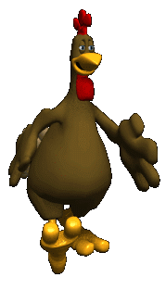
Đi
Qua
Đi
Qua
Đi
Qua
Đi
Qua

Slide 4
Câu Hỏi 1
42 = 40 + ?
A.2
C.4
B.3
D.1
Quay
Lại

Slide 5
Câu Hỏi 2
66 = 60 + ?
A.7
C.3
B.6
D.5
Quay
Lại

Slide 6
Câu Hỏi 3
63 = 60 + ?
A.3
C.3
B.2
D.4
Quay
Lại

Slide 7
Câu Hỏi 4
82 = ? + 2
D.91
C.94
B.93
A.80
Quay
Lại

Slide 8
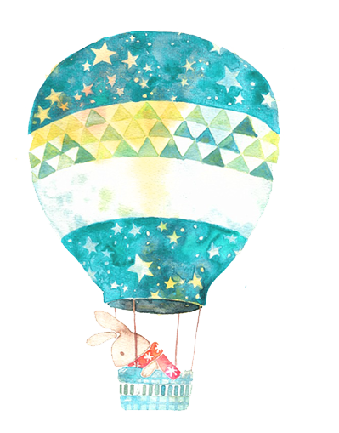
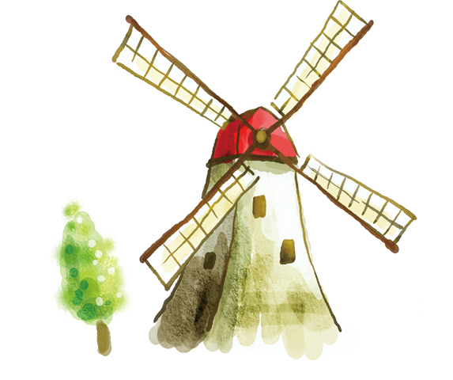
Bài 2:
Tia số. Số liền trước,
số liền sau

Slide 9
Tiết 2

Slide 10
a. 0, 1, 2, 3, 4
b. 4, 5

Slide 12
51
50
48
53
50
51
52

Slide 13
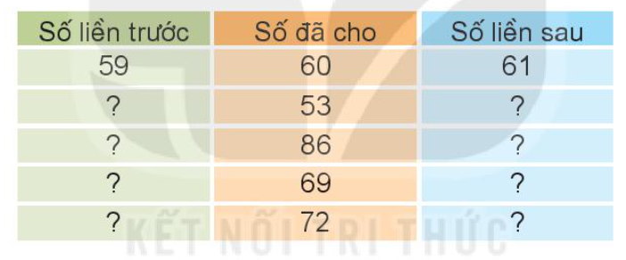
52
54
85
87
68
70
71
73

Slide 14
Thỏ trắng chạy ở lần số 3

Slide 15
CHÀO TẠM BIỆT

